Slide 1
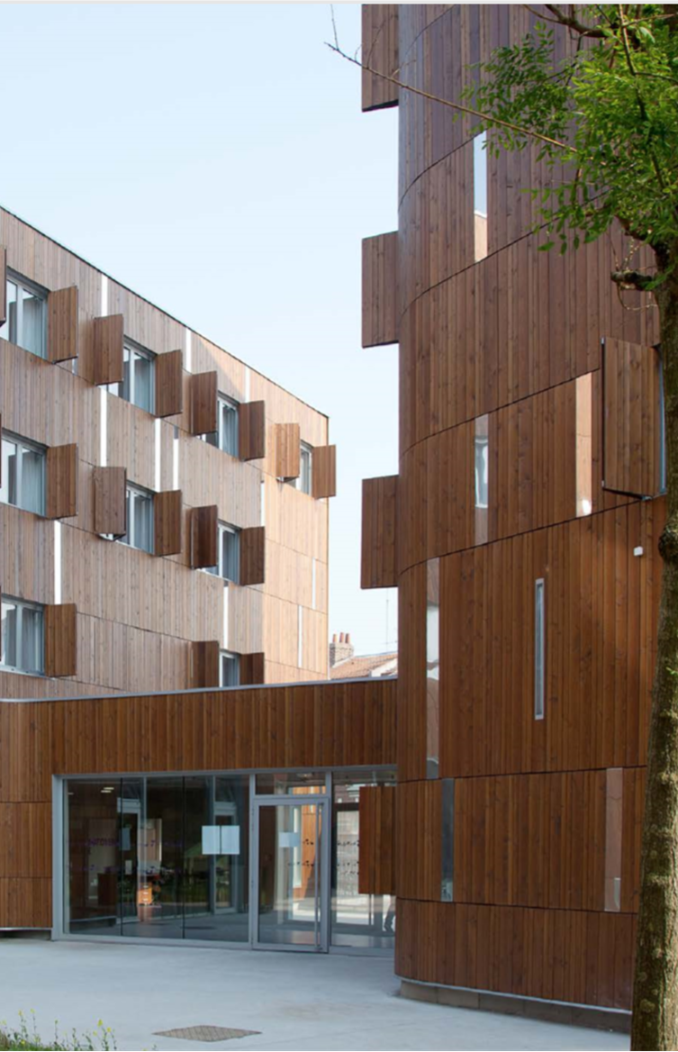

AVIS DE LA COMMUNE SUR LE PROJET DE PLH3
2022-2028
Délibération du conseil municipal

Slide 2
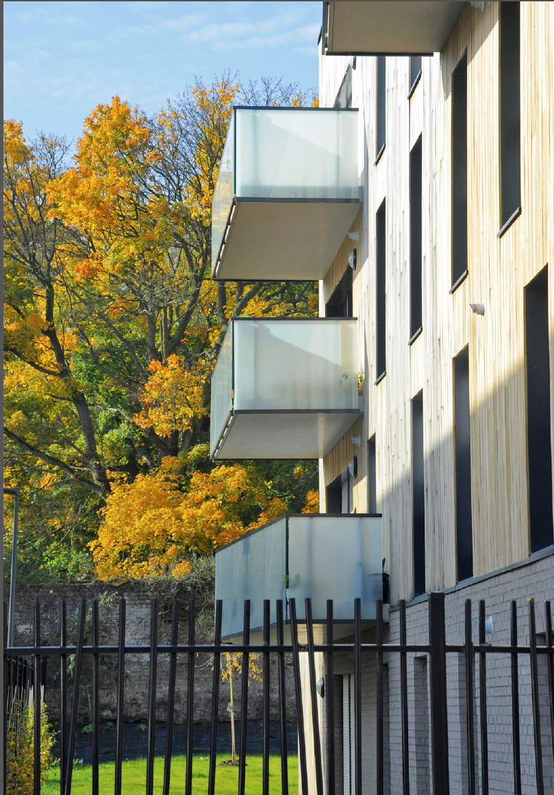
LES CINQ ORIENTATIONS
STRATÉGIQUES DU PLH3
Les objectifs phares
à l’échelle de la MEL

Slide 3
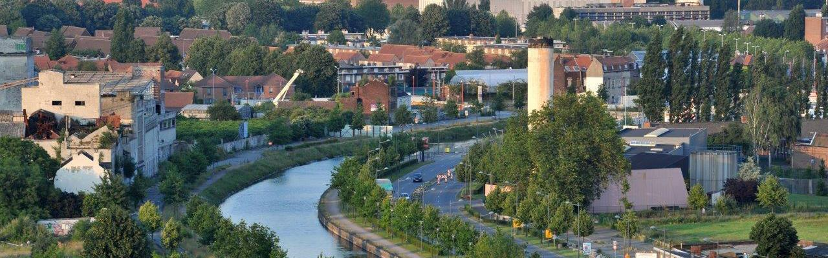
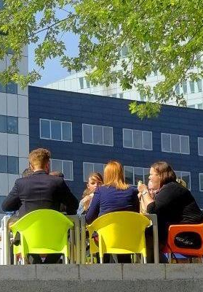
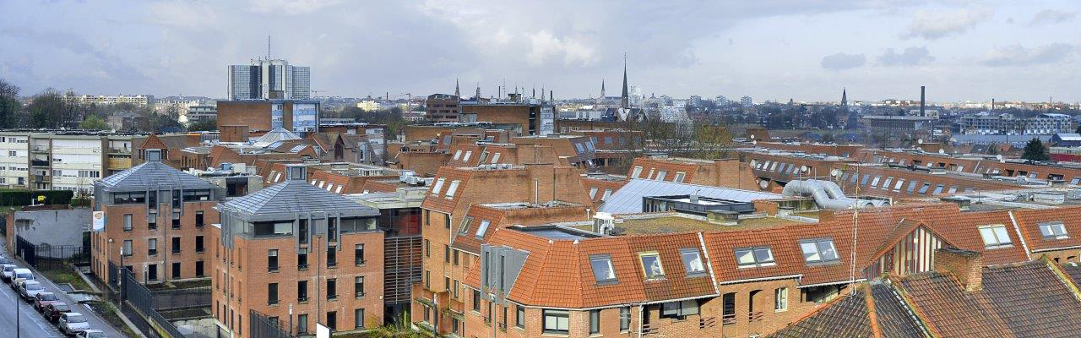

Orientation N°1
Inscrire le PLH dans le projet métropolitain
Comment?
Répondre aux besoins en logements
Anticiper l’action foncière
Prioriser le renouvellement urbain
Objectif phare :
Produire 43 400 logements
Soit 6 200 logements /an

Slide 4
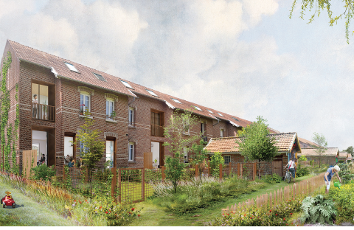

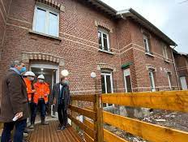
Orientation N°2
Massifier la rénovation de l’habitat existant et réguler l’habitat locatif privé
Développer le service public de la rénovation
Amplifier la rénovation du parc social
Accompagner la filière économique
Objectif phare :
Rénover 57 400 logements
Soit 8 200 logements /an
Tandem - La Chapelle d’Elocques, Hellemmes

Slide 5
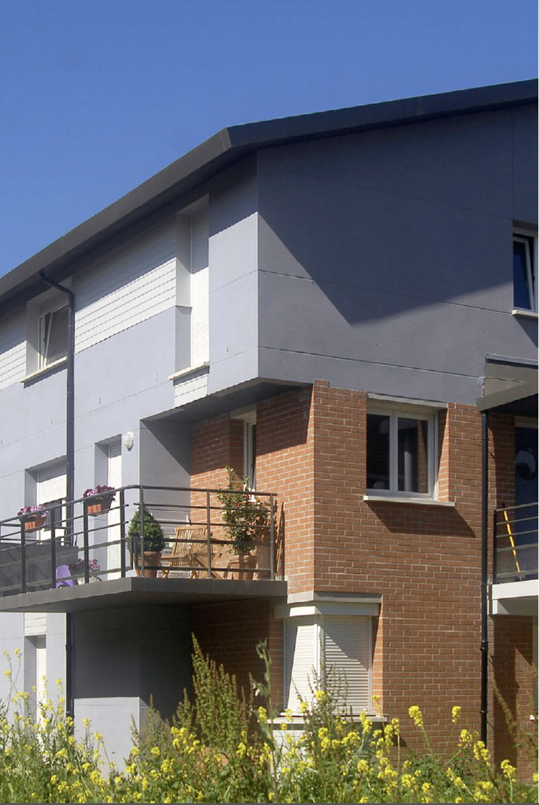
Orientation N°3
Soutenir une production de logements durables, désirables, abordables
Réinvestir l’habitat existant
Rendre accessibles les logements neufs (prix et loyers)
Répondre aux attentes et usages des habitants
Objectif phare :
30% de logement social
30% de logements intermédiaires 40% de logements libres

Slide 6
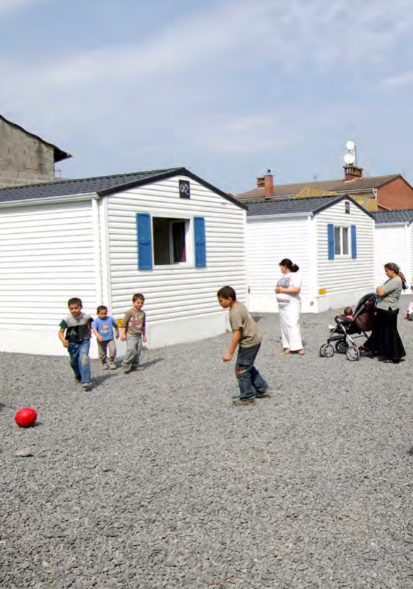
Orientation N°4
Faire respecter le droit à un habitat digne
Objectif phare :
Lutte contre l’habitat indigne
150 logements adaptés pour les GDV
Orientation N°5
Promouvoir une métropole solidaire et les parcours résidentiels
Objectif phare :
16 pensions de familles
8 structures pour les jeunes

Slide 7




UN PLH3 ACCESSIBLE POUR TOUS LES HABITANTS DE LA MEL
Des solutions pour 7 publics représentatifs des besoins en logements dans la Métropole
Les jeunes
Les étudiants
Les gens du voyage
Les ménages vulnérables
Les séniors
Les personnes handicapées
Les familles

Slide 8



LES OBJECTIFS QUANTITATIFS DU TERRITOIRE EST
Produire 530 logements par an dans le territoire Est
Projets 2022-2028
5 966 logements identifiés dans les projets de logements envisagés par la commune
(soit 852 logements / an)
Leviers de production complémentaires
(sous réserve des arbitrages du PLU3)
35,5 ha de potentiels fonciers en renouvellement
+
387 logements vacants de plus de deux ans
Objectifs
3 717 logements à produire
(soit 531 logements / an)

Slide 9
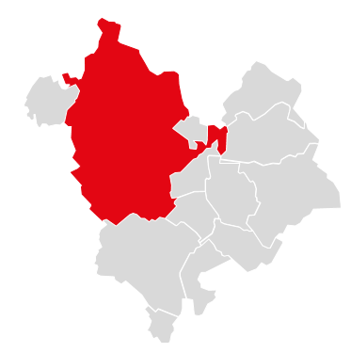


III. Déclinaison du PLH à l’échelle des communes / Villeneuve d’Ascq
Profil de la commune
Perspectives de développement de l’offre nouvelle
Armature urbaine : Ville centre d’agglomération
4 637 logements livraison
PLH 2022-2028
(Soit : 662 logements/ an)
Livraisons PLH2 (2012-2018): 368 logements / an
4 Quartiers Prioritaires (QPV)
Commune propice au développement du Bail réel Solidaire (BRS)
Projets
63 408 habitants (INSEE 2017)
4,2 % du parc privé de la commune considéré comme potentiellement indigne (PPPI 2015)
!
17,8 hectares de potentiels fonciers en renouvellement
179 logements vacants de plus de deux ans
48,1% de logements locatifs sociaux, 12 029 logements (RPLS 2020)
+
Potentiels
Enjeux pour l'Habitat social
Besoins en logements du territoire Est : 3 717 logements entre 2022 et 2028 (soit 531 logements /an)
Contribution de la commune à l’atteinte des objectifs du territoire: 125% des besoins du territoire Est
(Pour mémoire la population de la commune représente 60% des ménages de ce territoire)
Enjeu de rééquilibrage de l’offre entre les quartiers
Objectifs
Priorisation des attributions aux ménages aux ressources intermédiaires et plus élevées dans les quartiers fragiles

Slide 10
ACTUALISATION DES PROJETS DE LOGEMENTS SUR VILLENEUVE D’ASCQ
POUR LA PERIODE ENTRE 2022 ET 2028 LES PROJETS DE LOGEMENTS IDENTIFIES REPRESENTENT :
6218 logements dont 3387 logements étudiants
Données arrêtées en septembre 2022

